Slide 1
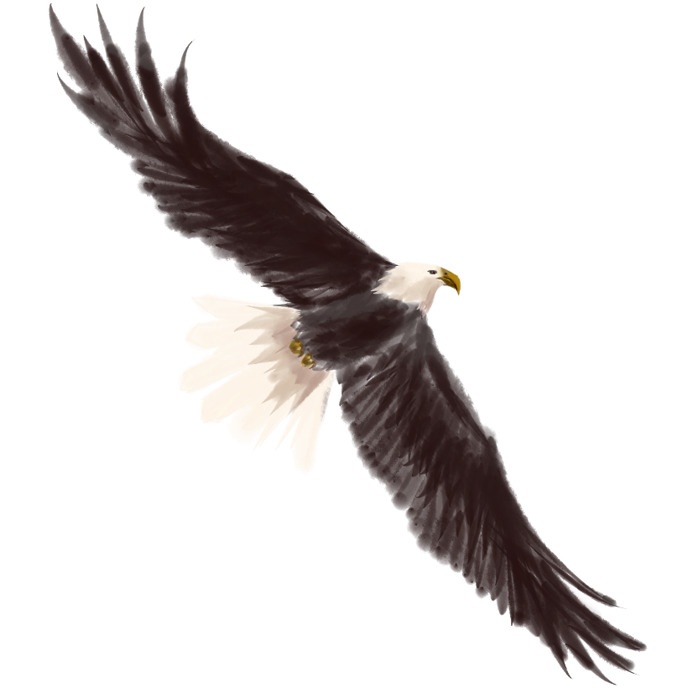

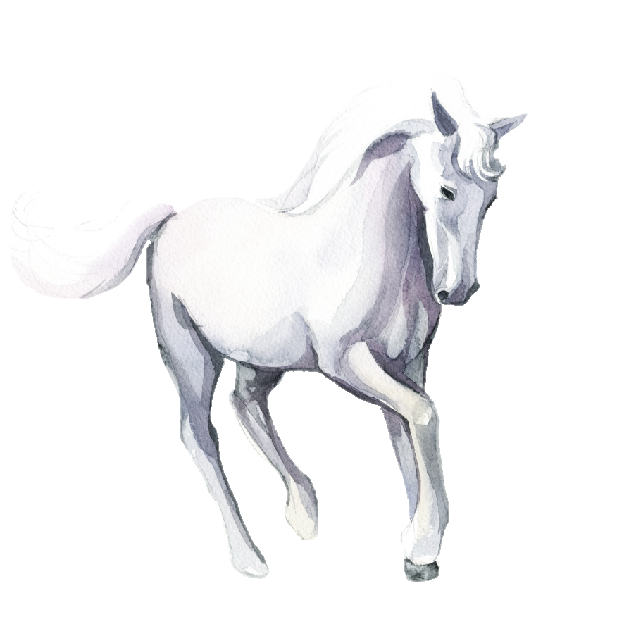

Đôi cánh của
Ngựa Trắng
Đôi cánh của
Ngựa Trắng

Slide 2
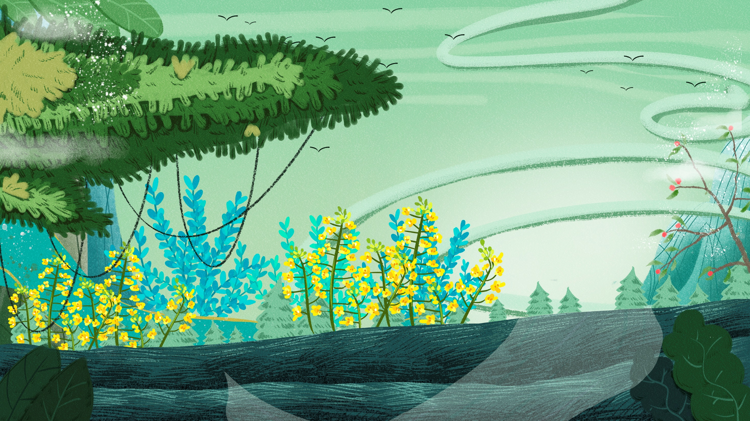
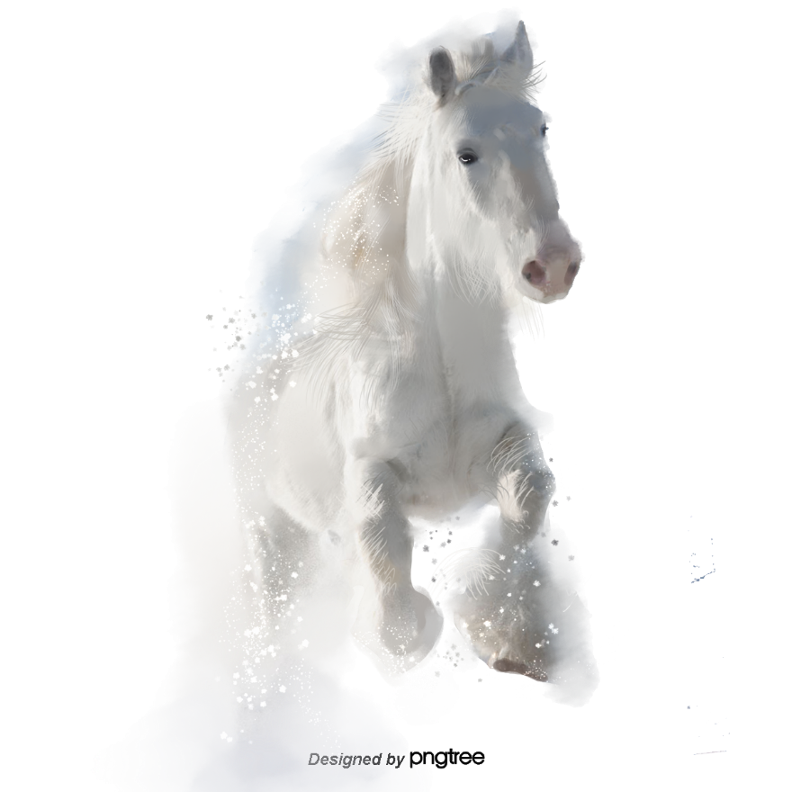
01
Nghe – kể

Slide 3
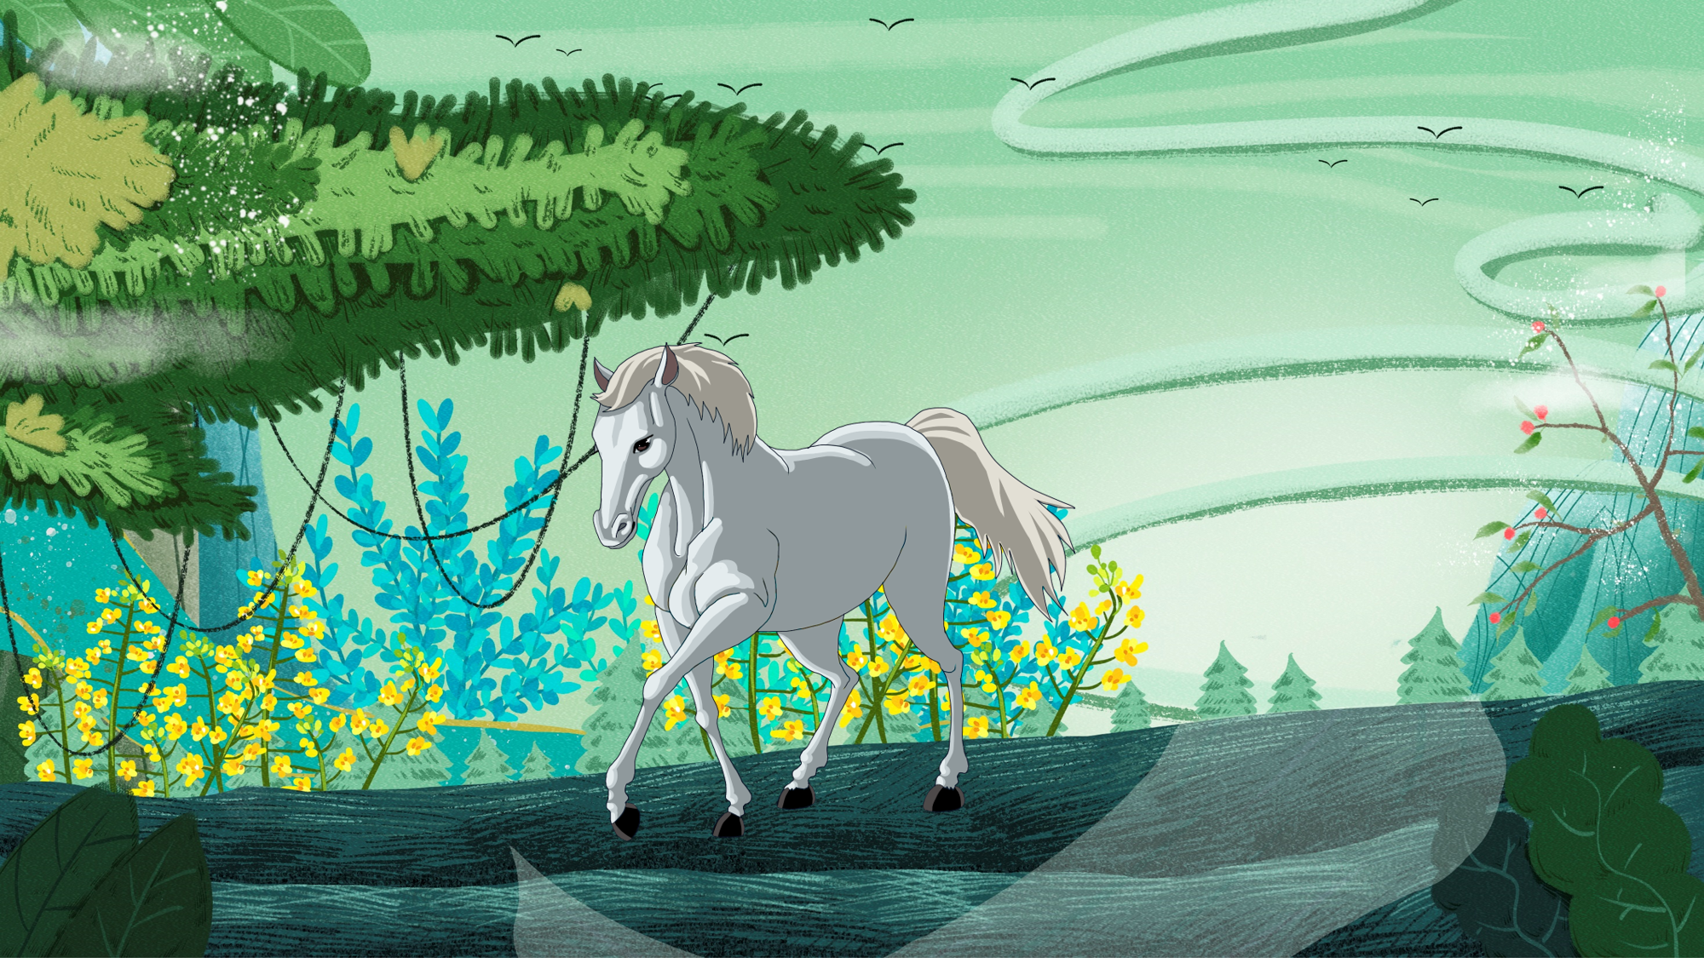
Notes:
https://www.youtube.com/watch?v=MVi79Q6pQws

Slide 4
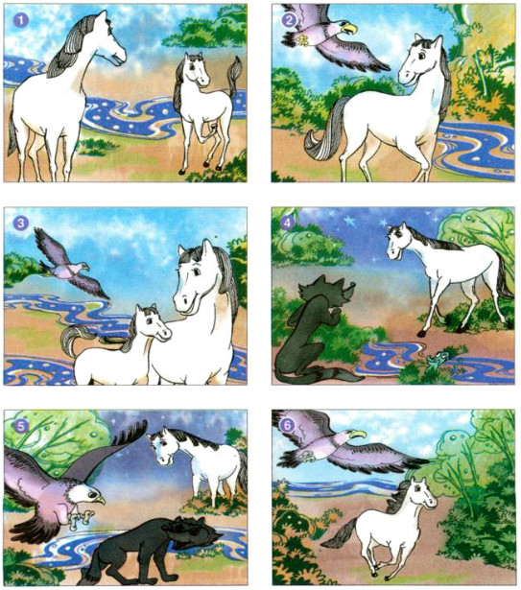

Slide 5

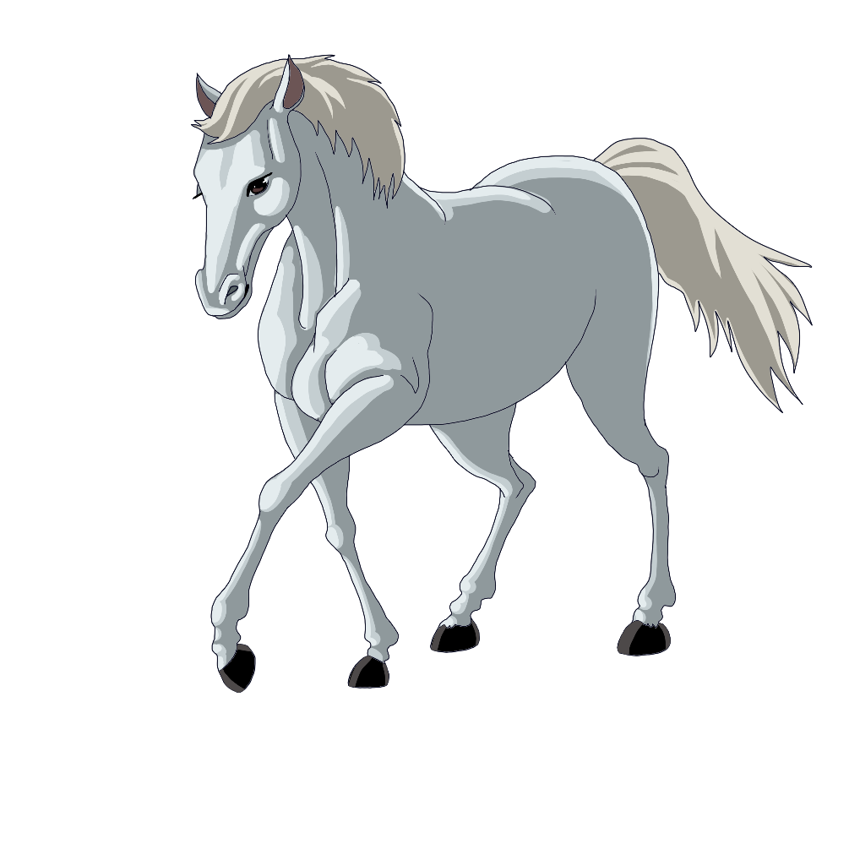
02
Kể
theo
nhóm

Slide 7
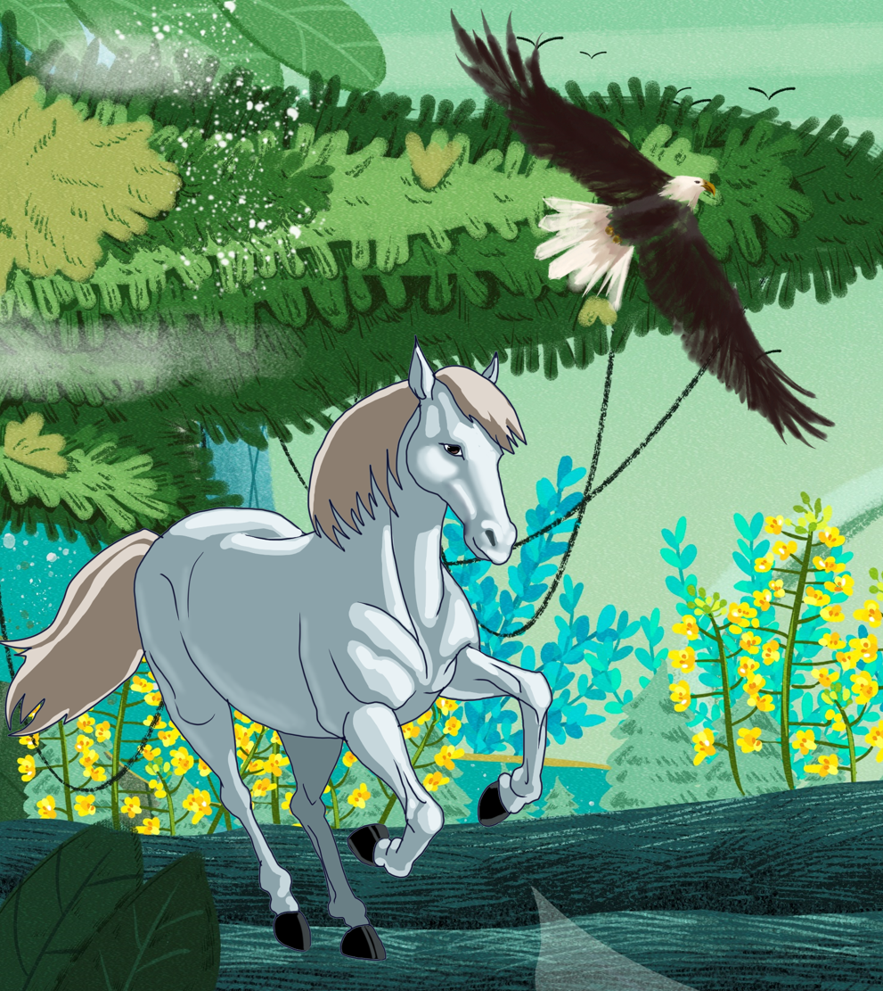
03
Thi kể chuyện

Slide 9

Kể đúng nội dung câu chuyện.
Giọng kể phù hợp từng nhân vật.
Kết hợp ngôn ngữ cơ thể.
Tiêu chí
đánh giá

Slide 10
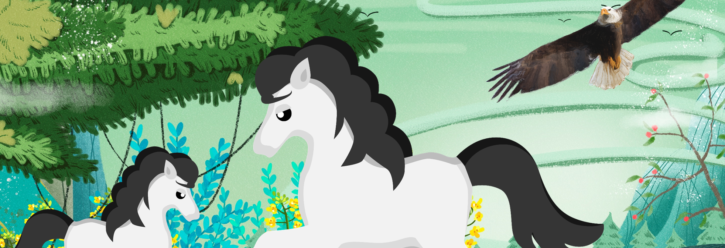
Tìm hiểu bài
04

Slide 11
1. Vì sao Ngựa Trắng xin mẹ đi xa cùng Đại Bàng Núi?
Vì nó mơ ước có đôi cánh như Đại Bàng

Slide 12
2. Chuyến đi đã mang lại cho Ngựa Trắng điều gì?
Chuyến đi mang lại cho nó nhiều hiểu biết hơn, làm cho nó bạo dạn hơn…

Slide 13




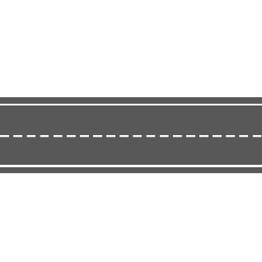



4. Tìm câu tục ngữ để nói về chuyến đi của Ngựa Trắng:

Slide 14
Chúc em
học tốt
Chúc em
học tốt

